Slide 1
ПРАВОПИС
-утврђивање-

Slide 2
ДА ПОНОВИМО:
Нина воли сладолед.
Сутра идем код баке.
Тата ми је купио нову лопту.
Нина воли сладолед.
Сутра идем код баке.
Тата ми је купио нову лопту.
ПРАВИЛО:
Свака реченица почиње великим почетним словом.

Slide 3
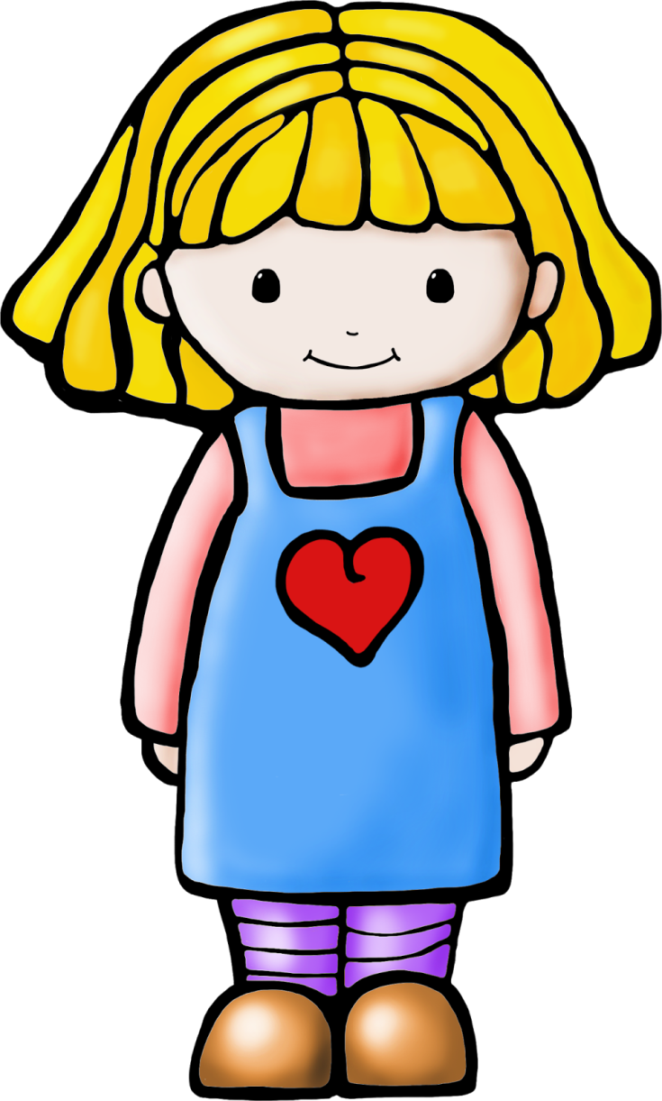
Ја се зовем Милица Савић. Моја најбоља другарица је Мина Павловић,
а најбољи друг Марко Илић.
Ја се зовем Милица Савић. Моја најбоља другарица је Мина Павловић,
а најбољи друг Марко Илић.
ПРАВИЛО:
Имена и презимена људи
пишу се великим почетним словом.

Slide 4
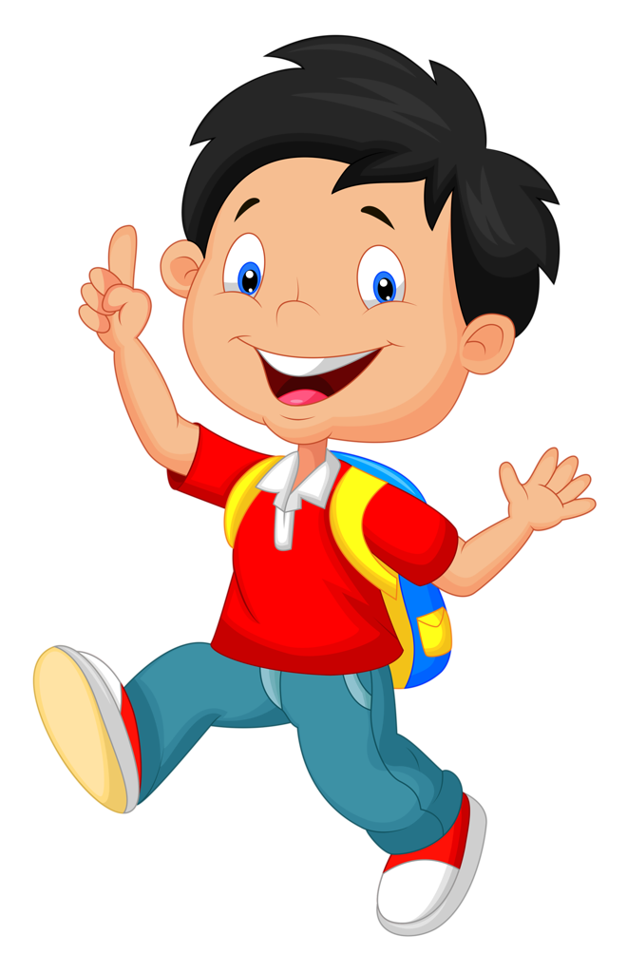
Ја идем у Основну школу
„Меша Селимовић”.
Ја идем у Основну школу
„Меша Селимовић”.
Ја идем у ОШ
„Свети Сава”.
Ја идем у ОШ
„Свети Сава”.
ПРАВИЛО:
Назив школе се пише великим почетним словом и обиљежава се наводницима („”).
Израз основна школа се може скратити са ОШ.

Slide 5
А сада да провјеримо знање...

Slide 6
1. Препиши реченице правилно писаним словима.
ја се зовем ана илић
мој најбољи друг је никола савић
ја идем у основну школу десанка максимовић
никола иде у ош бранко ћопић

Slide 7
2. Напиши правилно писаним словима сљедеће реченице.
је Ива весела. веома
Мој Томо тата мотор. има
кишапада
сањаимајасудругарице

